Slide 1
Spolupráce
OSPOD NOVÝ BOR A SOCIÁLNÍCH SLUŽEB
Mgr. Balážová Dana OSPOD Nový Bor

Slide 2
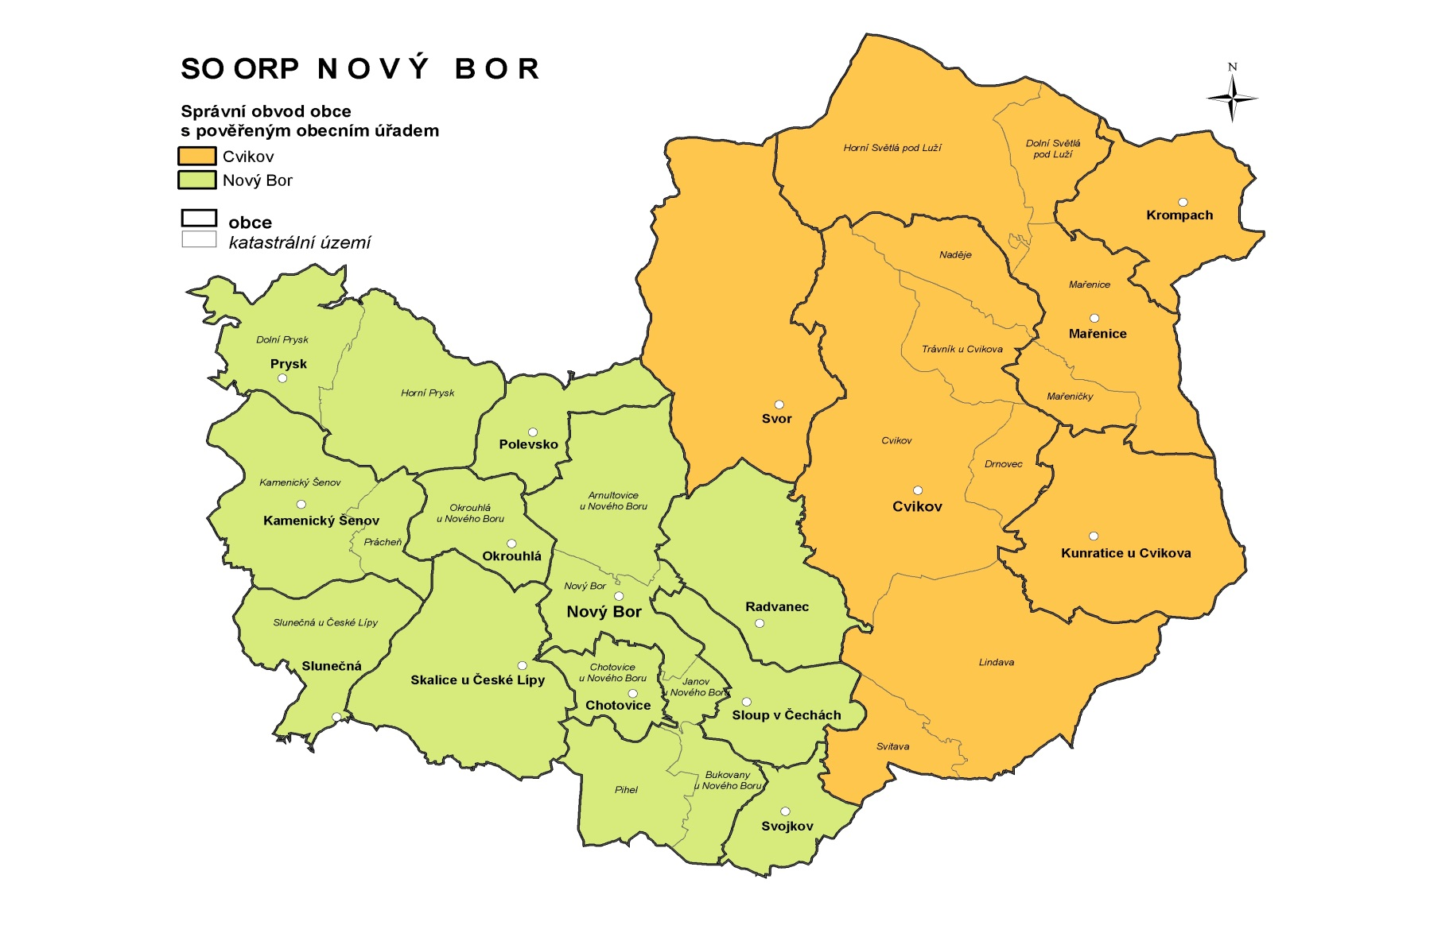
Ospod nový bor
Působnost

Slide 3
Správní obvod obce s rozšířenou působností
Počet dětí do 18ti let v území k 31.12.2016 = 4 919
Počet obyvatel k 31.12.2016 = 26 309
Míra rizika = 2. skupina

Slide 4
PERSONÁLNÍ ZABEZPEČNÍ OSPOD NOVÝ BOR
Šest sociálních pracovníků
  2 pracovnice: terénní pracovnice + CAN
  2 pracovnice: terénní pracovnice + kurátor pro mládež
  1 pracovnice: terénní pracovnice + NRP
  1 pracovnice: vedení OSPOD + NRP

Slide 5
SOCIÁLNÍ SLUŽBY SPOLUPRACUJÍCÍ S OSPOD NOVÝ BOR
Centrum pro zdravotně postižené Libereckého kraje
Farní Charita
Rodina v centru z.ú. Nový Bor
  + terénní sociální pracovník OSVZ

Slide 6
Hlavní podmínky spolupráce
VLASTNÍ EXISTENCE A NABÍDKA SLUŽBY V ÚZEMÍ
PODPORA VEDENÍ OBCE
  V RÁMCI TVORBY KOMUNITNÍHO PLÁNU JSOU REALIZOVÁNA SETKÁNÍ ZÁSTUPCŮ VŠECH SLUŽEB V OBLASTI – V ČASOVÉM HORIZONTU 1X ROČNĚ
  ČINNOST SLUŽEB JE FINANČNĚ PODPOŘENA ZE STRANY OBCE
  OSVZ PRAVIDELNĚ KOMUNIKUJE SE ZÁSTUPCI OBCÍ V ÚZEMÍ
OSOBNÍ KOMUNIKACE MEZI PRACOVNÍKY OSPOD A SOCIÁLNÍMI SLUŽBAMI

Slide 7
POČÁTKY SPOLUPRÁCE OSPOD A SOCIÁLNÍ SLUŽBY
Od roku 2014
Forma poskytovaných služeb
  SAS
  Služby s pověřením k výkonu SPOD
Zadávány jsou zejména požadavky na
  Realizaci případových konferencí
  /V jednom případě expertní PK/
  Zajištění mediace
  Zajištění služeb doprovázení rodin SAS /doučování, doprovod na úřady, dluhové poradenství, právní služby/
  Doprovázení pěstounských rodin
  Odborné psychologické služby
  Asistované předávání dětí a asistované kontakty /pouze jedna služba – úspěšné při konfliktních případech CAN /

Slide 8
Organizace spolupracující s ospod nový bor
  Rodina v centru, z.ú. – doprovázení pěstounských rodin na základě Dohody o výkonu PP
  Intenzivní spolupráce – schůzky cca 1xměsíčně
  Společná tvorba IPOD
  Individuální přístup k dětem, služba má více možností bezpečné komunikace s dětmi a tím i možnost pomoci (xOSPOD často v roli „strašáka“) (např. Nikolka K.)
  Individuální přístup k pěstounům (např. Daniela a Tomášek), kteří jsou často negativně nastavení proti SPOD, ale službu přijímají s důvěrou.
  Asistované kontakty s biologickou rodinou dítěte
  Rodina v centru, z.ú. – péče o ohrožené rodiny (registrovaná sociální služba + pověření k SPOD)
  Psychologické konzultace
  Mediace
  Případové konference
  Finanční poradenství
  SAS
  Nízkoprahové zařízení pro děti a mládež Vafle
  Centrum pro zdravotně postižené LK (pověření k SPOD)
  Komplexní odborná terénní a ambulantní pomoc ohroženým rodinám s dětmi v Libereckém kraji
  Široké spektrum služeb, včetně asistovaného předávání dítěte mezi rodiči a asistovaného styku.
  OSPOD zpracuje zakázku s popisem sociální situace rodiny, stanovení cíle a aktivit, které je nutné zajistit, včetně rozsahu a četnosti služeb. Vstupního šetření se zpravidla účastní pracovník SPOD a služby.
  Pracovník SPOD a pracovník služby se setkávají a vyhodnocují situaci, případně mění cíle a časové rozsahy zakázky
  Pravidelné schůzky na OSPOD
  Farní charita (registrovaná sociální služba)
  Sociálně aktivizační služby pro rodiny s dětmi – přímo v ubytovně, v terénu
  Pravidelné setkávání 1x 2měsíce
  Služba je klientům doporučována, není zde zakázka OSPOD

Slide 9


Postupy spolupráce a
Výhody a nevýhody spolupráce
PÍSEMNÁ ZAKÁZKA /kromě SAS /
PRAVIDELNÉ SCHŮZKY PRACOVNÍKŮ SPOD A SOC.SLUŽBY … V MINIMÁLNÍM ROZSAHU 10x ročně, v případě potřeby i častěji.
  Výhoda:
    Osobní znalost jednotlivých pracovníků – lepší spolupráce
    Aktivní a individuální řešení každého případu /příklad NRP- LT-dítě v NRP CAN /např. Danielka a Míša – společné setkání, NRP – LT – Tomášek a Danielka/
  Nevýhoda:
    Velká časová náročnost (3organizace - každá pravidelné schůzky)

Slide 10

OBTÍŽNÉ SITUACE PŘI NASTAVENÍ SPOLUPRÁCE
VYMEZENÍ KOMPETENCÍ PRACOVNÍKŮ OSPOD A SOCIÁLNÍCH SLUŽEB
  Problémy při vymezení zakázky – odlišná očekávání (například PK – vymezit cíle, účastníky …role OSPOD)
  Co přísluší OSPOD, co službě?
  Služby často překračují kompetence – snaží se být všeobjímající, OSPOD nemůže překračovat zákon a někdy se dostává do kolize
SPRÁVNÝ ODHAD POTŘEBNOSTI SLUŽBY – např. při asistovaném předávání nebo kontaktu (nelze předem kvalifikovaně odhad poptávku po službě)
ČASTÁ ZMĚNA PRACOVNÍKŮ SOCIÁLNÍCH SLUŽEB
PROBLÉMY V KONTINUÁLNÍM POSKYTOVÁNÍ SLUŽBY
  Z finančních důvodů dochází k přerušení nebo pozastavení služby
  Problém u navázaných rodin i nových zakázek
  /NRP naprosto bez problémů – finanční prostředky mají k dispozici bez prodlevy/
ODLIŠNÝ ZPŮSOB PRÁCE
  Rozdíl mezi kontrolou (OSPOD) a pomocí (služby). Služby založené zejména na dobrovolnosti a spolupráci, přestože pracují na základě pověření ke SPOD. Oproti tomu OSPOD často musí vstupovat do rodin represivně
  OSPOD nemůže regulovat počty klientů – sociální služby ano.
  Sociální služby požadují často „motivované“ klienty, ale OSPOD nemá možnost regulovat a vybírat klienty, někdy využívá §12 a výchovná opatření (§13 – povinnost využít odbornou poradenskou pomoc, setkání s mediátorem)

Slide 11

Spolupráce OSPOD a sociálních služeb je proces, který se neustále vyvíjí a mění, podle potřeb všech zúčastněných subjektů(klientů, služeb, ospod)

Slide 12

Děkuji za pozornost

